Slide 1

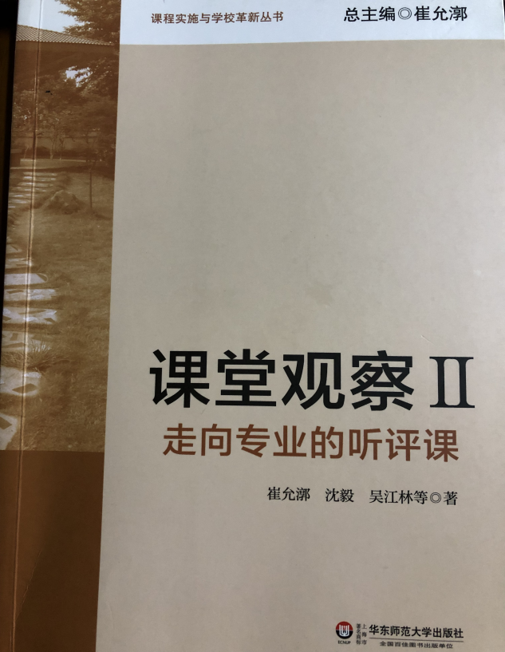





“专业”的听评课
新北区奔牛实验小学 冯艳

Slide 2
专业
何为专业？
为何“专业”
如何“专业”
“课堂观察”是什么？
为什么要进行“课堂观察”？
要怎样进行“课堂观察”？

Slide 3
研究者或观察者带着明确的目的，凭借自身感官（如眼、耳等）及相关辅助工具（观察表、录音录像设备等），直接或间接从课堂情境中收集资料，并依据资料作相应研究的一种教育科学研究方法。——陈瑶《课堂观察指导》
何为专业？
何为专业？
课堂观察
通过观察课堂的运行状况进行记录、
分析和研究，并在此基础上谋求学生课堂
学习的改善、促进教师发展的专业活动。
——崔允漷等学者

Slide 4
为何“专业”
听课，没有合作的任务，
没有明确的分工。
传统的听评课
何为专业？
评课，没有证据的推论，
基于假设的话语居多。
听评课，没有研究的实践，
应付任务式的居多。

Slide 5
为何“专业”
 | 观察者 | 观察内容 | 观察工具 | 观察结果
传统听评课 | 听课个体 | 描述课堂表象 | 公共听课表 | 监督评价
课堂观察 | 观察合作体 | 分析关系缘由 | 自主选择、开发观察工具 | 共同发展
何为专业？
课堂观察

Slide 6
为何“专业”
改善学生学习
何为专业？
促进教师专业发展
课堂观察
有助学校合作文化形成

Slide 7
如何“专业”
课前准备 | 课中观察 | 课后反思
执教者说课 | 看、听、记、思 围绕观察点，运用观察量表，把课堂行为准确、详尽、有针对性地记录下来。 | 执教者课后反思
确立观察点 |  | 观察小组汇报观察结果并作出分析推论
分配观察任务 |  | 形成观察结论与建议
设计观察量表
选择记录方式
何为专业？

Slide 8
几点思考
1、“教学即研究”的教师人生。
从一个个鲜活的观察故事中，我读到了年轻教师的手足无措到小有所成的成长足迹，读到了老教师由怀疑旁观到热心实践的心路历程，读到了观察者由一开始的被迫接受任务，到“像专家一样评课”的变化过程，读到了为确立观察点，开发观察工具的寻寻觅觅……
何为专业？
2、“注入全新血液”的活力课堂。
教学不能总是穿新鞋，走老路，要有创新精神，使课堂成为研究的课堂，听评课要去掉空话、套话，不能感情用事，要把课堂教学活动提高到一种科学研究的层面上来，用数据来说，重理性分析，科学地处理数据，合理推理，形成科学的论断，从而指导教师改进自己的课堂教学。
3、“促进有效学习”的真正归旨。
我们要把教学的关注点投射到学生的学习上，多思考学生如何学？会不会学？学得如何？等，如何促进学生的有效学习才是研究的起点和归宿，因为教师所做的一切皆是为了学生。

Slide 9


感谢观看 THANKS

